Slide 1
常用统计量的分布（抽样分布）
——来自正态总体的统计量

Slide 2
表示一个随机变量

Slide 3
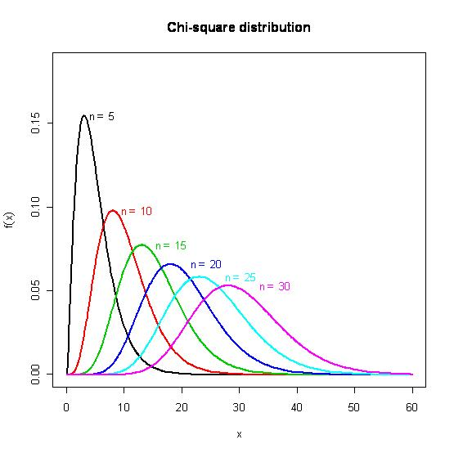

Slide 4
证

Slide 9
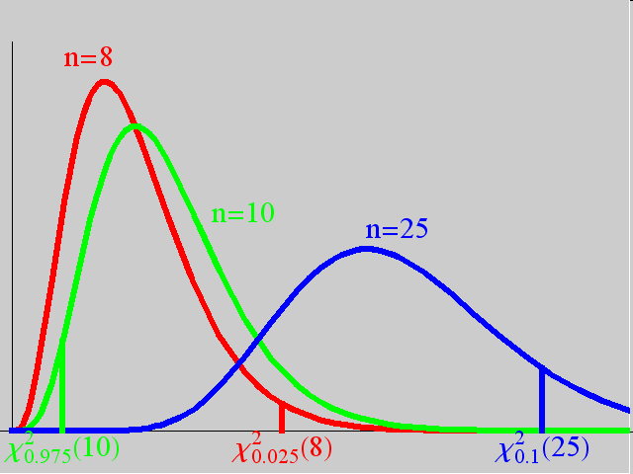
例如：
附表4-3
附表4-1
附表4-4
附表4只详列到 n=45 为止.

Slide 10
服从卡方分布的统计量1
定理6.4.1
证:

Slide 11
例6.4.1 设X₁，X₂，…，X₁₆ 为来自总体N (0, 4)的简单随机样本,
求
解
则有

Slide 12
服从卡方分布的统计量2
定理6.4.2
证明略.

Slide 13
例6.4.2
解
由定理6.4.2可知
查附表4，当自由度n=15时，有

Slide 14
例6.4.3 设总体 , 从总体中抽取容量为n的样本，
其样本方差为 ，求 ．
解
由定理6.4.2可知
再由 分布的性质可得
又
故

Slide 15
结论：
1. 对任意总体X
2. 若总体X~N(μ,σ²),则还有

Slide 16
表示一个随机变量
哥塞特资料
t 分布由统计学家Gosset发现，又称学生氏(Student)分布.

Slide 17
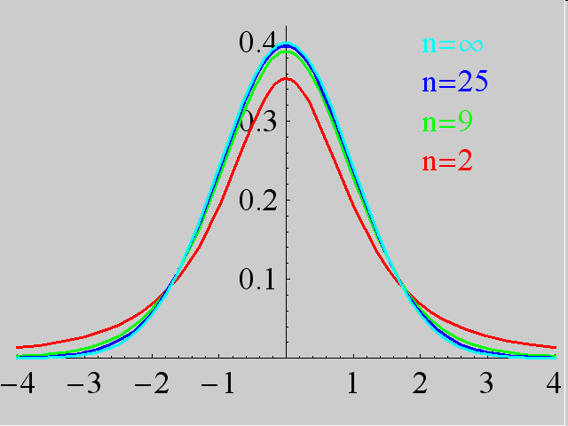
当 n 充分大时, 其图形类似于标准正态变量概率密度的图形.

Slide 19
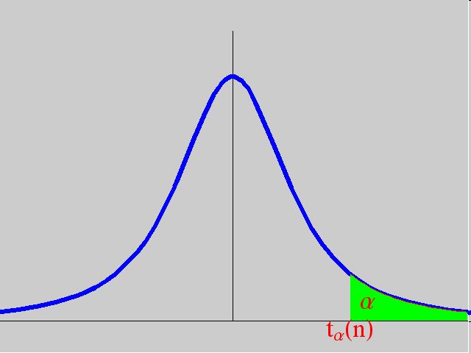
由分布的对称性知

Slide 20
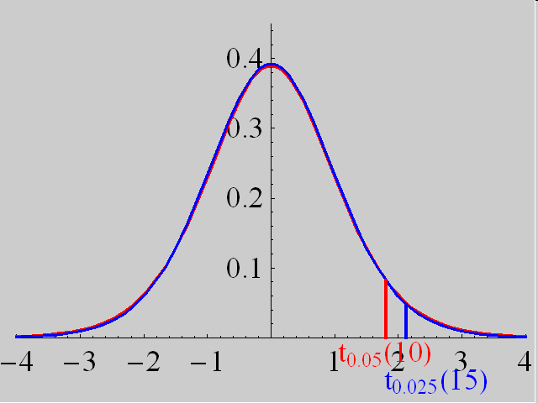
查附表3，第296-297页—— t 分布表
练习
（反查表）

Slide 21
定理6.5.1
证明
且两者独立, 由 t 分布的定义知

Slide 22
例6.5.1
证明

Slide 23
定理6.5.2

Slide 25
证明

Slide 26
3.
表示一个随机变量
根据定义可知,

Slide 28
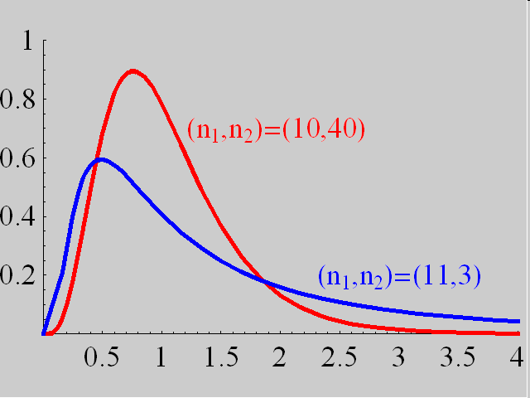
查附表5，第301-310页—— F分布表

Slide 29
例6.5.2

Slide 30
证(b)

Slide 31
练习：

Slide 32
服从F分布的统计量1

Slide 33
证:
根据定理6.4.1可得

Slide 34
服从F分布的统计量2

Slide 35
证明
由定义可得

Slide 36
例6.5.3 分别独立地从正态总体 和 中
各抽取一个容量分别为10和9的样本，样本方差分依次为 和
，求 落在区间 内的概率。
解
根据定理6.6.2
则
查表得
故

Slide 37
故
由此可得

Slide 38
本 章 重 点
1. 理解总体、样本、统计量的定义
2. 掌握样本均值、样本方差、样本矩的定义、性质和计算
3. 熟练掌握 分布、t分布和F分布的定义与性质、了解
上α分位点的概念，会查表.
~

Slide 40
4. 掌握正态总体的重要性质

Slide 41
双正态总体的重要性质

Slide 42
服从卡方分布的统计量

Slide 43
服从t分布的统计量

Slide 44
服从F分布的统计量

Slide 45
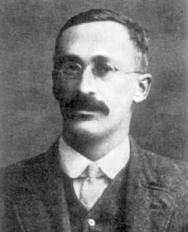
哥塞特资料
William Sealey Gosset(1876-1937)
曾在牛津大学学习数学和化学
1899年开始在都柏林一家酿酒厂从事数据分析工作
1908年发现t分布
以”student”的笔名发表了此成果
t分布的发现打破了正态分布一统天下的局面
开创了小样本统计推断的新纪元
返回

